Slide 1
第7章 数据存储
——《基于Android Studio的应用程序开发教程》

Slide 2
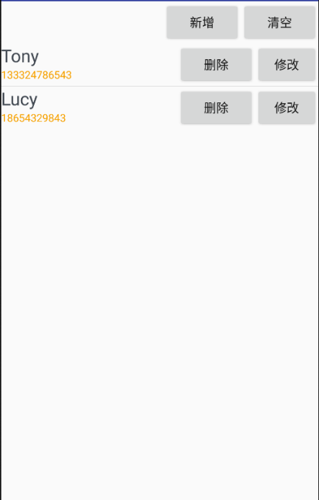
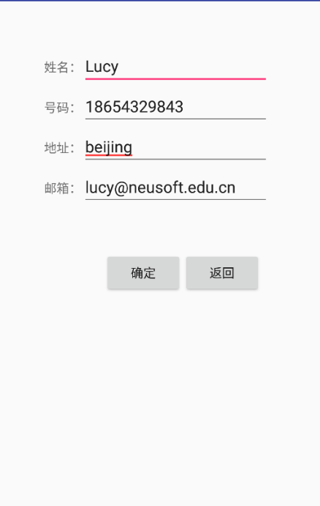
项目导学
自从手机问世以来，通信录便是一直存在的、必不可少的一个手机应用程序。手机用户可以在程序中进行存储、删除和修改联系人等操作。通过本章的学习，读者可以自行开发一个简易通信录程序，从而对数据存储知识做一个总结与提升。下面是本章案例的界面效果，包括联系人列表和详细信息。

Slide 3
内容安排
7.1简单存储
7.2 文件存储
7.3数据库存储
7.3.1 SQLite简介
7.3.2手动建库
7.3.3代码建库
7.3.4数据操作
7.3.5 第三方工具——Xutils
7.4 ContentProvider
7.4.1 ContentProvider简介
7.4.2访问系统 ContentProvider

Slide 4
7.1简单存储
SharedPreferences：一种轻量级的 数据保存方式，开发人员可以将NVP(Name/Value Pair，名称/值 对)保存到Android的文件系统中
开发人员仅通过SharedPreferences提供的函数就能方便的实现对NVP的保存和读取
SharedPreferences支持三种访问模式：
访问模式 | 解释
MODE_PRIVATE | 私有
MODE_WORLD_READABLE | 全局读
MODE_WORLD_WRITEABLE | 全局写

Slide 5
7.1简单存储
SharedPreferences的常用方法：
方法名称 | 描述
public abstract SharedPreferences.Editor edit() | 使其处于可编辑状态
public abstract Boolean contains(String key) | 判断一个key是否存在
public abstract Map<String,?> getAll() | 读取全部的数据
public abstract Boolean getBoolean(String key, Boolean defValue) | 读取boolean型数据，如果读取失败，返回指定的默认值defValue
public abstract float getFloat()(String key, float defValue) | 读取float型数据，如果读取失败，返回指定的默认值defValue
public abstract int getInt()(String key, int defValue) | 读取int型数据，如果读取失败，返回指定的默认值defValue
public abstract long getLong()(String key, long defValue) | 读取long型数据，如果读取失败，返回指定的默认值defValue
public abstract String getSting()(String key, String defValue) | 读取String型数据，如果读取失败，返回指定的默认值defValue

Slide 6
7.1简单存储
使用SharedPreferences之前，首先需要使用getSharedPreferences()函数创建实例，该函数的格式如下。
public SharedPreferences getSharedPreferences(String name, int mode)。
创建实例后，如果要保存数据，则必须首先通过SharedPreferences类提供的edit方法才可以使其处于可编辑状态，此方法返回SharedPreferences.Editor接口实例

Slide 7
7.1简单存储
SharedPreferences.Editor接口方法：
方法名称 | 描述
public abstract clear() | 清除所有的数据
public abstract boolean commit() | 提交更新的数据
public abstract putBoolean(String key, boolean value) | 保存boolean类型数据
public abstract putFloat(String key, float value) | 保存float类型数据
public abstract putInt(String key, int value) | 保存int类型数据
public abstract putLong(String key, long value) | 保存long类型数据
public abstract putString(String key, String value) | 保存String类型数据
public abstract remove(String key) | 删除指定key的数据

Slide 8
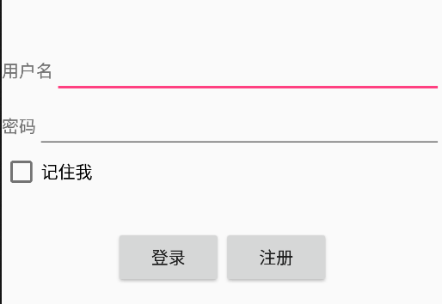
7.1简单存储
【例7-1】本示例程序实现了登录界面中的“记住我”功能：用户选择“记住我”按钮后，下次登录则可以在用户名和密码处，自动调出之前记录的内容。登录界面结果如图7-2所示。

Slide 9
7.2 文件存储
SharedPreferences的本质其实仍然是借助于文件系统实现保存的。另外，使用SharedPreferences仅能够保存少量的配置数据
如果想存储更多类型或复杂的数据，则可以选择文件存储。
Activity类中对文件操作的常用函数：
方法 | 描述
public FileInputStream openFileInput(String name) | 设置要打开的文件输入流
public FileOutputStream openFileOutput (String name, int mode) | 设置要打开的文件输出流，指定操作的模式。操作的模式可以为MODE_APPEND, MODE_PRIVATE, MODE_WORLD_READABLE, MODE_WORLD_WRITEABLE

Slide 10
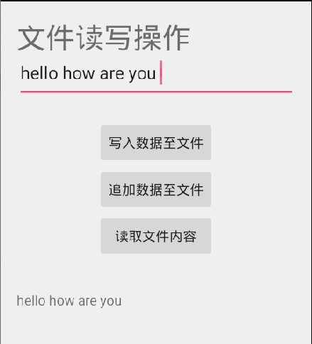
7.2 文件存储
【例7-2】下面的示例程序中设置了三个Button，第一个Button实现文件写操作，第二个Button实现文件的追加操作，第三个Button实现文件的读操作。程序运行效果如图7-4所示。

Slide 11
7.2 文件存储
【例7-2】文件写操作部分代码
button1.setOnClickListener(new OnClickListener() {//写入文件 public void onClick(View v) { FileOutputStream fos=null; try { fos=openFileOutput(FILENAME, Context.MODE_PRIVATE); String text=editText.getText().toString(); fos.write(text.getBytes()); Toast.makeText(MainActivity.this, "文件写入成功！", Toast.LENGTH_SHORT).show(); } catch (Exception e) { // TODO Auto-generated catch block e.printStackTrace(); }finally{ if (fos!=null) { try { fos.flush(); fos.close(); } catch (IOException e) { // TODO Auto-generated catch block e.printStackTrace(); } } } } });

Slide 12
7.2 文件存储
【例7-2】文件读操作部分代码
button3.setOnClickListener(new OnClickListener() {//读出文件 public void onClick(View v) { textView.setText(""); FileInputStream fis=null; try { fis=openFileInput(FILENAME); if (fis.available()==0) { textView.setText("对不起,该文件内容为空"); return; } byte[] bytes=new byte[fis.available()]; while(fis.read(bytes)!=-1); String text=new String(bytes); textView.setText(text); Toast.makeText(MainActivity.this, "文件读取完毕！", Toast.LENGTH_SHORT).show(); } catch (Exception e) { // TODO Auto-generated catch block e.printStackTrace(); } } }); }

Slide 13
7.3数据库存储
7.3.1 SQLite简介
SQLite数据库的特点如下。
（1）支持ACID事务。
（2）无需安装和管理配置。
（3）储存在单一磁盘文件中的一个完整的数据库。
（4）数据库文件可以在不同字节顺序的机器间自由的共享。
（5）支持数据库大小至2TB。
（6）足够小，大致3万行C代码，250K。
（7）比一些流行的数据库在大部分普通数据库操作要快。
（8）良好注释的源代码，并且有着90%以上的测试覆盖率。
（9）没有额外依赖，独立性强。
（10）源代码完全开源，可以用于任何用途，包括出售。
（11）支持多种开发语言，包括：C，PHP，Perl，Java，ASP，.NET等。

Slide 14
7.3数据库存储
7.3.1 SQLite简介
SQLite的五种数据类型
类型 | 说明
NULL | 空值
INTEGER | 有符号整数
REAL | 浮点数
TEXT | 文本字符串
BLOB | 数据块

Slide 15
7.3数据库存储
7.3.1 SQLite简介
SQLite3支持的类型虽然只有五种，但实际上也接受varchar(n)、char(n)、decimal(p,s) 等数据类型，只不过在运算或保存时会转成对应的五种数据类型。
此外，SQLite可以保存任何类型的数据到任何字段中，无论这列声明的数据类型是什么。例如：可以在Integer字段中存放字符串，或者在布尔型字段中存放浮点数，或者在字符型字段中存放日期型值。但有一种情况例外：定义为INTEGER PRIMARY KEY的字段只能存储64位整数， 当向这种字段中保存除整数以外的数据时，将会产生错误。

Slide 16
7.3数据库存储
7.3.2手动建库
SQLite数据库也可以利用sqlite3工具，通过手工输入SQL命令来完成建立数据库的过程。
sqlite3是SQLite数据库自带的一个SQL命令执行工具，它基于命令行，并可以显示命令执行结果。
sqlite3工具是被集成在Android系统中，用户在命令行界面中输入sqlite3即可启动sqlite3工具，并显示版本信息。

Slide 17
7.3数据库存储
7.3.2手动建库
sqlite3中的部分常见命令
命令 | 含义
sqlite>.help | 输出帮助信息
sqlite>.database | 查看数据库文件信息命令
sqlite>.quit或sqlite>.exit | 退出终端命令
sqlite>.show | 列出当前显示格式的配置
sqlite>.schema | 显示数据库结构
sqlite>.dump | 将数据库以SQL文本形式导出
sqlite>.mode | 设置显示模式，有多种显示模式，默认的是 list 显示模式
sqlite>.headers on/off | 显示/关闭标题栏
sqlite>.separator 分隔符 | 设置分隔符

Slide 18
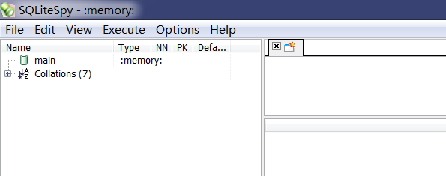
7.3数据库存储
7.3.2手动建库
本书中选择的是SQLiteSpy工具作为数据库可视化管理工具进
SQLiteSpy是一个快速和紧凑的数据库SQLite的GUI管理软件。
该工具为绿色软件，下载解压后，即可使用。

Slide 19
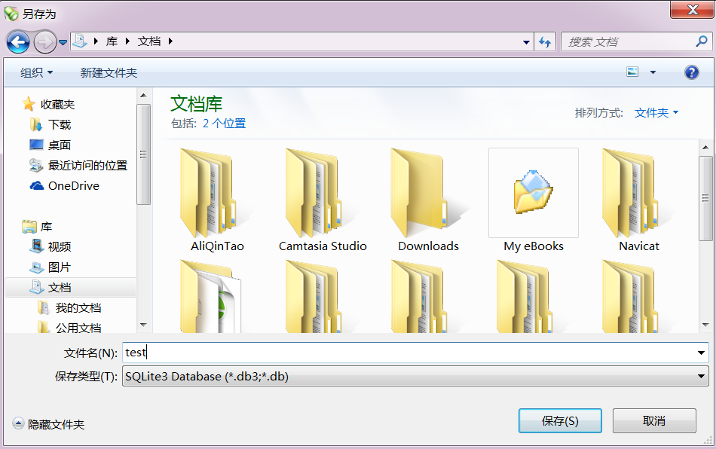
7.3数据库存储
7.3.2手动建库
（1）新建数据库文件。在上述界面中，通过File->New Database新建一个数据库文件

Slide 20
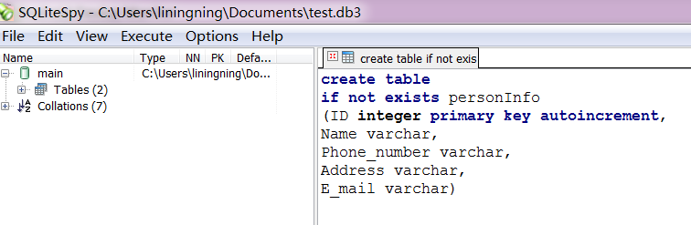
7.3数据库存储
7.3.2手动建库
执行SQL语句

Slide 21
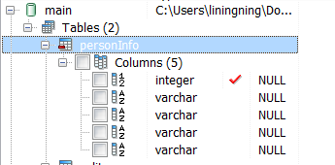
7.3数据库存储
7.3.2手动建库
（3）查看结果。可以看到已经生成了personInfo表

Slide 22
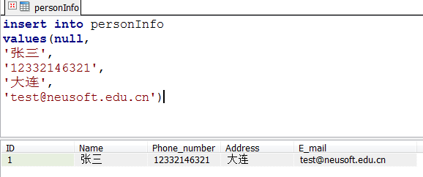
7.3数据库存储
7.3.2手动建库
（4）增加数据。表创建完毕后，可以通过insert语句增加相关的数据。

Slide 23
7.3数据库存储
7.3.2手动建库
（5）最后，通过代码导入数据库文件到Android项目下：将上述数据库文件放入Android应用程序的assets文件夹下，然后通过Java程序复制到data/data/<package name>/ databases目录中。

Slide 24
7.3数据库存储
7.3.3代码建库
Android 提供了一个非常重要的帮助类 SQLiteOpenHelper ，用于帮助创建、更新和打开一个数据库

Slide 25
7.3数据库存储
7.3.3代码建库
SQLiteOpenHelper类中的常用方法：
方法名称 | 描述
public SQLiteOpenHelper(Context context, String name, SQLiteDatabase.CursorFactory factory, int verson) | 构造方法，指明要操作的数据库的名称以及版本号
public synchronized void close() | 关闭数据库
public synchronized SQLiteDatabase getReadableDatabase() | 以只读的方式创建或者打开数据库
public synchronized SQLiteDatabase getWriteableDatabase() | 以修改的方式创建或者打开数据库
public abstract void onCreate(SQLiteDatabase db) | 创建数据表格
public abstract void onUpgrade(SQLiteDatabase db, int oldVersion, int newVersion) | 更新数据库
public void onOpen( SQLiteDatabase db) | 打开数据库

Slide 26
7.3数据库存储
7.3.3代码建库
继承 SQLiteOpenHelper 类时，需要重写onCreate()和onUpgrade()两个方法。
onCreate()方法只是在第一次使用数据库时才会被调用，当数据库版本有更新时，才会调用onUpgrade()方法。
程序人员不应该直接调用这两个方法，而应由SQLiteOpenHelper类来决定何时调用这两个函数。
程序员可以直接调用getReadableDatabase()或者getWriteableDatabase()方法，这两个函数会根据数据库是否存在、版本号和是否可写等情况，决定在返回数据库实例前，是否需要建立数据库。一旦函数调用成功，数据库实例将被缓存并且被返回。

Slide 27
7.3数据库存储
7.3.3代码建库
SQLiteOpenHelper的示例代码
private static class DBOpenHelper extends SQLiteOpenHelper { private static final String DB_CREATE=" create table if not exists "+ TABLE_NAME+" ("+ID+" integer primary key autoincrement,"+NAME+" varchar,"+ PHONE_NUMBER +" varchar," +ADDRESS+" varchar,"+EMAIL+" varchar)"; public DBOpenHelper(Context context, String name, SQLiteDatabase.CursorFactory factory, int version) { super(context, name, factory, version); } @Override public void onCreate(SQLiteDatabase arg0) { arg0.execSQL(DB_CREATE); // 执行时，若表不存在，则创建 } @Override public void onUpgrade(SQLiteDatabase arg0, int arg1, int arg2) { // 数据库被改变时，将原先的表删除，然后建立新表 arg0.execSQL("DROP TABLE IF EXISTS "+DB_TABLE); onCreate(arg0); } }

Slide 28
7.3数据库存储
7.3.3代码建库
SQLiteOpenHelper的示例代码
private DBOpenHelper dbOpenHelper; private SQLiteDatabase db; …… public void openDB() throws SQLiteException { dbOpenHelper=new DBOpenHelper(context, "people.db", null, 1); try{ db=dbOpenHelper.getWritableDatabase(); } catch(SQLiteException ex) { db=dbOpenHelper.getReadableDatabase(); } }

Slide 29
7.3数据库存储
7.3.3代码建库
如果程序开发人员不希望使用SQLiteOpenHelper类，也可以直接使用SQL命令建立数据库。
使用这种方式时，首先调用openOrCreateDatabases()函数创建数据库实例，然后调用execSQL()函数执行SQL命令，完成数据库和数据库表格的建立。
db. openOrCreateDatabases("my_contact.db", MODE_PRIVATE, null); db. execSQL(DB_CREATE);

Slide 30
7.3数据库存储
7.3.3代码建库
数据库不使用时一定要调用close()方法关闭数据库。
示例代码：
public void close(){ if(db!=null){ db.close(); db=null; } }

Slide 31
7.3数据库存储
7.3.4数据操作
Android提供了一个名为SQLiteDatabase的类，该类封装了一些操作数据库的API，使用该类可以完成对数据进行添加、查询、更新和删除操作，这些操作简称为CRUD操作。

Slide 32
7.3数据库存储
7.3.4数据操作
（1）插入操作
public long insert (String table, String nullColumnHack, ContentValues values)
参数解释：
table：数据库表名。
nullColumnHack：代表强行插入null值的数据列的列名。当values参数为null或不包含任何键值对时，该参数有效。
values：要插入到表格中的一行记录。
向数据表格中添加一条新的记录时，必须借助ContentValues类。其功能与HaspMap类的功能类似，都是采用“键-值”对的形式保存数据，在ContentValues类中所设置的键必须都是String类型的数据，而设置的值都是基本数据类型的封装类。利用ContentValues类提供的put()方法可以向ContentValues实例中添加数据元素。

Slide 33
7.3数据库存储
7.3.4数据操作
（2）查询操作
public Cursor query (String table, String[] columns, String selection, String[] selectionArgs, String groupBy, String having, String orderBy)
参数解释：
table：数据库表名。
columns：要查询的列名，相当于select语句中select关键字后面的部分。
selection：查询条件子句，相当于select语句中where关键字后面的部分，在条件子句中允许使用占位符“？”。
selectionArgs：用于为selection子句中的占位符传入数值，值在数据中的位置与占位符在语句中的位置必须一致，否则会出异常。
groupBy：分组，相当于select语句中group by关键字后面的部分。
Having：用于对分组过滤。
orderBy：排序。

Slide 34
7.3数据库存储
7.3.4数据操作
（2）查询操作
通过query语句返回的查询结果不是完整的数据集合，而是该集合的指针，该指针是Cursor类型，Cursor类支持在查询结果中以多种方式移动。
Cursor类常用的方法如表7-8所示。
方法名称 | 描述
moveToFirst | 将指针移动到第一条数据上
moveToNext | 将指针移动到下一条数据上
moveToPrevious | 将指针移动到上一条数据上
getCount | 获取集合中的条目个数
getColumnIndexOrThrow | 返回指定属性名称的列号，如果不存在，则产生异常
getColumnName | 返回指定列号的属性名称
getColumnIndex | 根据属性名称返回列号
moveToPosition | 将指针移动到指定位置的数据上
getPosition | 返回当前的指针位置

Slide 35
7.3数据库存储
7.3.4数据操作
（3）更新操作
public int update (String table, ContentValues values, String whereClause, String[] whereArgs)
参数解释：
table：数据库表名。
values：更新的数据。
whereClause：满足该whereClause子句的记录将会被更新。
whereArgs：用于为whereClause子句传入参数。
（4）删除操作
public int delete (String table, String whereClause, String[] whereArgs)
参数同update()函数

Slide 36
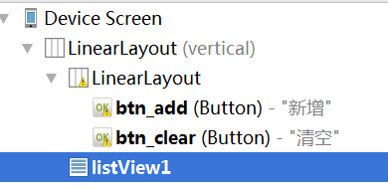
7.3数据库存储
7.3.4数据操作
【例7-3】简易通信录。
（1）布局文件：新建的PhoneBook项目，在生成的布局文件中，按照下图结构进行界面布局，实现了通信录列表的界面。

Slide 37
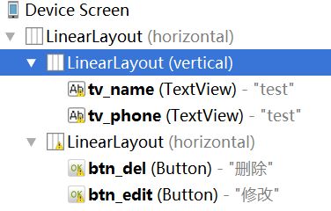
7.3数据库存储
7.3.4数据操作
（2）MainActivity类中进行数据获取：初始化ListView，并准备相关的适配器类（代码参加教材）和布局文件（如下图所示）。

Slide 38
7.3数据库存储
7.3.4数据操作
（3）PeopleInfo类实现。在第（2）步的适配器类中，为了实现通信录信息的存储，需要借助于PeopleInfo类来完成，其中包括用户的ID、姓名、电话号码、地址和邮箱。
public class PeopleInfo { public int ID; public String Name; public String Phone_number; public String Address; public String E_mail; public PeopleInfo(String name,String phone_number,String address,String e_mail) { this.Name=name; this.Phone_number=phone_number; this.Address=address; this.E_mail=e_mail; } ……//上述5个属性，对应的get/set方法 }

Slide 39
7.3数据库存储
7.3.4数据操作
（4）准备数据。适配器准备完毕后，只需要将需要显示的数据获取，ListView就可以按照适配器的样式进行数据显示。而本案例的数据来源于数据库，因此为了显示数据，首先需要准备数据库连接方面的工作，然后进行查询。
（5）将该适配器应用于ListView控件中。在MainActivity类的onCreate()方法中，增加如下代码：
List<PeopleInfo> list=this.getBasicInfo(); adapter=new MyAdapter(this, list); lv.setAdapter(adapter);

Slide 40
7.3数据库存储
7.3.4数据操作
（6）增加按钮功能实现。增加按钮主要实现界面的跳转，进入增加页。
btn_add.setOnClickListener(new OnClickListener() { @Override public void onClick(View v) { Intent intent=new Intent(MainActivity.this,NewPersonActivity.class); startActivity(intent); } });

Slide 41
7.3数据库存储
7.3.4数据操作
（7）清空按钮功能实现。
（8）新增/修改功能实现。在第（5）步新建的NewPersonActivity类中，进行新增和修改功能的实现。新增和修改的区别在于跳入当前类时，是否有id的参数传递。如果有，说明是修改；否则是新增，采用flag变量进行标识。
（9）实现通信录列表中的修改按钮操作。
（10）实现通信录列表中的删除按钮操作。在MyAdapter适配器类中，对其中的删除按钮增加监听，并调用delete()方法删除一条记录。

Slide 42
7.3数据库存储
7.3.5 第三方工具——Xutils
Xutils是github 上的一个Android开源工具项目， 最初源于Afinal框架，进行了大量重构，使得xUtils支持大文件上传，更全面的http请求协议支持(10种谓词)，拥有更加灵活的ORM，更多的事件注解支持且不受混淆影响。
本节中只针对Xutils的数据库操作进行介绍和使用。其特点集中在强大的功能和简单的使用上。

Slide 43
7.3数据库存储
7.3.5 第三方工具——Xutils
将数据库的核心操作归纳提取为以下代码：
//创建数据库 DaoConfig config = new DaoConfig(context); config.setDbName("my-contact"); //设置数据库名 config.setDbVersion(1); //设置数据库版本 DbUtils db = DbUtils.create(config);//db含有丰富的方法 //创建表 db.createTableIfNotExist(PeopleInfo.class); //创建一个表User //删除表 db.dropTable(PeopleInfo.class);

Slide 44
7.3数据库存储
7.3.5 第三方工具——Xutils
将数据库的核心操作归纳提取为以下代码：
//查询数据 List<PeopleInfo> results= db.findAll(Selector.from(PeopleInfo.class)); PeopleInfo d = db.findById(PeopleInfo.class, id); //增加数据 PeopleInfo p=new PeopleInfo(name,phone_num,address,email); p.setID(id); db.save(p);

Slide 45
7.3数据库存储
7.3.5 第三方工具——Xutils
将数据库的核心操作归纳提取为以下代码：
//修改数据 PeopleInfo p=new PeopleInfo(name,phone_num,address,email); db.update(p); //删除数据 db.deleteAll(); db.deleteById(PeopleInfo.class, id);
通过上述示例代码，可以看出使用XUtils框架，基本摆脱了SQL语句的要求，只需要将Java的实体类（PeopleInfo类）定义完毕，即可直接映射到数据库的表中。

Slide 46
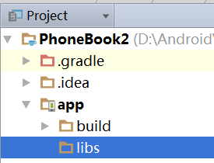
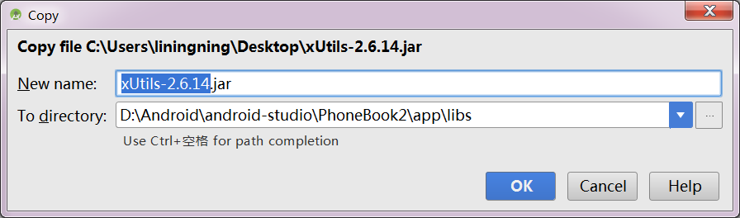
7.3数据库存储
7.3.5 第三方工具——Xutils
【例7-4】通过XUtils框架重新实现简易通信录的案例。
（1）新建项目后，导入相关jar包，复制到当前项目的app/libs文件夹下。

Slide 47
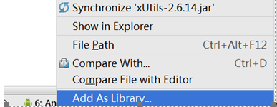
7.3数据库存储
7.3.5 第三方工具——Xutils
（2）将该jar包进行如下图的设置。
（3）布局文件：在生成的布局文件中，进行界面布局，实现了通信录列表的界面。（同例7-3的布局文件）
（4）MainActivity类中进行数据获取：初始化ListView，并准备相关的适配器类和布局文件。（同例7-3）

Slide 48
7.3数据库存储
@Table(name = "PeopleInfo") public class PeopleInfo { @Id @Column(column = "ID") public int ID; @Column(column = "Name") public String Name; @Column(column = "Phone_number") public String Phone_number; @Column(column = "Address") public String Address; @Column(column = "E_mail") public String E_mail; //如果有其他构造函数，必须有该无参构造函数，否则运行时会出错 public PeopleInfo() { } public PeopleInfo(String name,String phone_number,String address,String e_mail) { this.Name=name; this.Phone_number=phone_number; this.Address=address; this.E_mail=e_mail; } //对应的get/set方法 …… }
7.3.5 第三方工具——Xutils
（5）PeopleInfo类实现。

Slide 49
7.3数据库存储
7.3.5 第三方工具——Xutils
（6）准备数据。思路同例7-3，但是不需要借助于SQLiteOpenHelper子类进行实现，代码量大大缩减。只需要在MainActivity类中的onCreate()方法增加如下代码：
DbUtils.DaoConfig config = new DbUtils.DaoConfig(this); config.setDbName("my_contact"); //设置数据库名 config.setDbVersion(1); //设置数据库版本 db = DbUtils.create(config);// try { db.createTableIfNotExist(PeopleInfo.class); //创建一个表PeopleInfo List<PeopleInfo> results= db.findAll(Selector.from(PeopleInfo.class)); }catch (DbException e) { e.printStackTrace(); }

Slide 50
7.3数据库存储
7.3.5 第三方工具——Xutils
（7）将该适配器应用于ListView控件中。在MainActivity类的onCreate()方法中，增加如下代码，其中第3个参数就是当前的db对象，省略了适配器类中的初始化。
MyAdapter myAdapter=new MyAdapter(this,results,db); lv.setAdapter(myAdapter);

Slide 51
7.3数据库存储
7.3.5 第三方工具——Xutils
（8）增加按钮功能实现。
（9）清空按钮功能实现。
（10）新增/修改功能实现。
（11）实现通信录列表中的修改按钮操作。在MyAdapter适配器类中，对其中的修改按钮增加监听，跳转到NewPersonActivity类中，并传递id参数，同例7-3。
（12）实现通信录列表中的删除按钮操作。在MyAdapter适配器类中，对其中的删除按钮增加监听，并调用deleteById ()方法删除一条记录。

Slide 52
7.4 ContentProvider
7.4.1 ContentProvider简介
ContentProvider，即内容提供者。Android中，各应用程序运行在不同的进程空间，因此不同应用程序之间的数据不可以直接访问。
但Android中的ContentProvider机制可支持在多个应用中存储和读取数据。
使用ContentProvider指定需要共享的数据，而其他应用程序则可以在不知道数据来源、存储方式、存储路径的情况下，对共享数据进行增删改查等操作，因此增强了应用程序之间的数据共享能力。
Android内置的许多数据都是使用ContentProvider形式，如视频文件，音频文件，图像文件，通信录等。

Slide 53
7.4 ContentProvider
7.4.1 ContentProvider简介
在创建ContentProvider之前：
首先要创建底层的数据源，数据源可以是数据库、文件系统或网络等，
然后继承ContentProvider类实现基本数据操作的接口函数。
调用者不能调用ContentProvider的接口函数，而是需要使用ContentResolver对象，通过Uri间接调用ContentProvider。

Slide 54
7.4 ContentProvider
7.4.1 ContentProvider简介
ContentProvider的常用操作方法
方法名称 | 描述
public abstract int delete(Uri uri, String selection, String selectionArgs) | 根据指定的Uri删除记录，并返回删除记录的条目数量
public abstract String getType(Uri rui) | 根据指定的Uri，返回操作的MIME类型
public abstract Uri insert(Uri uri, ContentValues values) | 根据指定的Uri增加记录，并且返回增加后的Uri，在此Uri中会附带有新数据的_id
public abstract Cursor query(Uri uri, String[] projection, String selection, String[] selectionArgs, String sortOrder) | 根据指定的Uri执行查询操作，所有的查询结果通过Cursor对象返回
public abstract int update(Uri uri, ContentValues values, String selection, String[] selectionArgs) | 根据指定的Uri进行记录的更新操作，并且返回更新记录的条目数量

Slide 55
7.4 ContentProvider
7.4.1 ContentProvider简介
Uri是通用资源标识符，用来定位远程或本地的可用资源，Uri的语法结构如下。
scheme://<Authority>/<data_path>/<id>
Uri各组成部分的解释如下。
（1）scheme：ContentProvider 的scheme已限定为：content://。
（2）Authority：主机名，用于唯一标识一个ContentProvider，外部调用者可以根据此标识访问该ContentProvider。通常可将Authority设置为包名和类名的全称，以保证唯一性。
（3）data_path：数据路径，可用来表示待操作的数据。如果该ContentProvider仅提供一个数据集，数据路径可以省略。但是若该ContentProvider提供多个数据集，则数据路径必须指明是哪一个数据集。如果数据集是contact，数据路径可设置为contact。
（4）id：数据集中的每一条记录都有一个唯一的id。如果Uri中包含需要获取的记录的id，则只对该记录进行操作；如果Uri中没有id，则表示操作数据集中的所有记录。

Slide 56
7.4 ContentProvider
7.4.1 ContentProvider简介
Uri类常用操作方法
方法名称 | 描述
public static String encode(String s) | 对字符串编码
public static String decode(String s) | 对编码后的字符串解码
public static Uri fromFile(File file) | 从指定的文件中读取Uri
public static Uri withAppendedPath(Uri baseUri, String pathSegment) | 在已有地址之后添加数据
public static Uri parse(String uriString) | 将给出的字符串地址变为Uri对象

Slide 57
7.4 ContentProvider
7.4.1 ContentProvider简介
Android系统提供了两个用于操作Uri的工具类 ，分别为UriMatcher 和ContentUris 。使用这两个工具类可以轻松方便的解析Uri，并从Uri中获取数据。
（1）工具类UriMatcher用于匹配Uri，该类的常用方法如表：
方法名称 | 描述
public UriMather(int code) | 实例化UriMather类的对象
public void addURI(String authority, String path, int code) | 增加一个指定的URI地址
public int match(Uri uri) | 与传入的Uri比较，如果匹配成功，则返回相应的code；如果匹配失败则返回-1

Slide 58
7.4 ContentProvider
7.4.1 ContentProvider简介
UriMatcher的用法
首先注册所有的需要匹配的Uri路径，示例代码
注册完需要匹配的Uri后，就可以使用uriMatcher.match(uri)方法对输入的Uri进行匹配，如果匹配成功则返回匹配码，匹配码是调用addURI()方法传入的第三个参数
UriMatcher uriMatcher = new UriMatcher(UriMatcher.NO_MATCH); uriMatcher.addURI(“com.sqlite.provider.contactprovider”, “contact”, 1); uriMatcher.addURI(“com.sqlite.provider.contactprovider”, “contact/#”, 2);

Slide 59
7.4 ContentProvider
7.4.1 ContentProvider简介
（2）ContentUris：用于获取Uri路径后面的id部分，它有两个比较实用的方法。
withAppendedId(uri, id)用于为路径加上id部分。
parseId(uri)方法用于从路径中获取id部分。
（3）ContentResolver：当外部应用需要对ContentProvider中的数据进行添加、删除、修改和查询操作时，可以使用ContentResolver 类来完成，要获取ContentResolver 对象，可以使用Activity提供的getContentResolver()方法。 ContentResolver使用insert、delete、update、query方法，来操作数据。

Slide 60
7.4 ContentProvider
7.4.1 ContentProvider简介
ContentResolver类的常用方法
方法名称 | 描述
public final int delete(Uri uri, String selection, String selectionArgs) | 调用指定ContentProvider对象中的delete()方法
public final String getType(Uri rui) | 调用指定ContentProvider对象中的getType ()方法
public final Uri insert(Uri uri, ContentValues values) | 调用指定ContentProvider对象中的insert ()方法
public final Cursor query(Uri uri, String[] projection, String selection, String[] selectionArgs, String sortOrder) | 调用指定ContentProvider对象中的query ()方法
public final int update(Uri uri, ContentValues values, String selection, String[] selectionArgs) | 调用指定ContentProvider对象中的update ()方法

Slide 61
7.4 ContentProvider
7.4.1 ContentProvider简介
ContentResolver类是一个抽象类，需要通过android.app.Activity类中的方法对其实例化
该方法如下
方法名称 | 描述
public ContentResolver getContentResolver() | 取得ContentResolver类的对象

Slide 62
7.4 ContentProvider
7.4.2访问系统 ContentProvider
（1）通过ContentProvider访问短信
属性变量的声明与初始化
textView = (TextView) findViewById(R.id.textView1); button=(Button)findViewById(R.id.button); ContentResolver resolver = getContentResolver(); String[] projection = new String[] { "address","date","body"}; final static Uri SMSURI = Uri.parse("content://sms/"); SimpleDateFormat sfd1 = new SimpleDateFormat("yyyy-MM-dd hh:mm:ss");

Slide 63
7.4 ContentProvider
7.4.2访问系统 ContentProvider
（1）通过ContentProvider访问短信
“显示”Button的代码实现
Cursor cursor = resolver.query(SMSURI, projection, " address =10086", null, null); textView.setText(convertToSms(cursor));

Slide 64
7.4 ContentProvider
7.4.2访问系统 ContentProvider
（2）通过ContentProvider访问通话记录
存放通话记录的内容提供者源码路径为：
com/android/providers/contacts/CallLogProvider.java
通话记录的内容提供者提供的常用属性字段有：
1.CallLog.Calls.CONTENT_URI：通话记录数据库。
2.CallLog.Calls.NUMBER：通话号码。
3.CallLog.Calls.CACHED_NAME：通话人姓名。
4.CallLog.Calls.TYPE：通话类型。
呼叫记录有三种类型：
来电：CallLog.Calls.INCOMING_TYPE （常量值：1）
已拨：CallLog.Calls.OUTGOING_TYPE（常量值：2）
未接：CallLog.Calls.MISSED_TYPE（常量值：3）
5.CallLog.Calls.DATE：通话时间。
6.CallLog.Calls.DURATION：通话时长。

Slide 65
7.4 ContentProvider
7.4.2访问系统 ContentProvider
【例7-6】通过ContentProvider调用通话记录

Slide 66
[项目延伸]
在简易通信录的基础上，增加打电话和发短信的功能。

